Slide 1
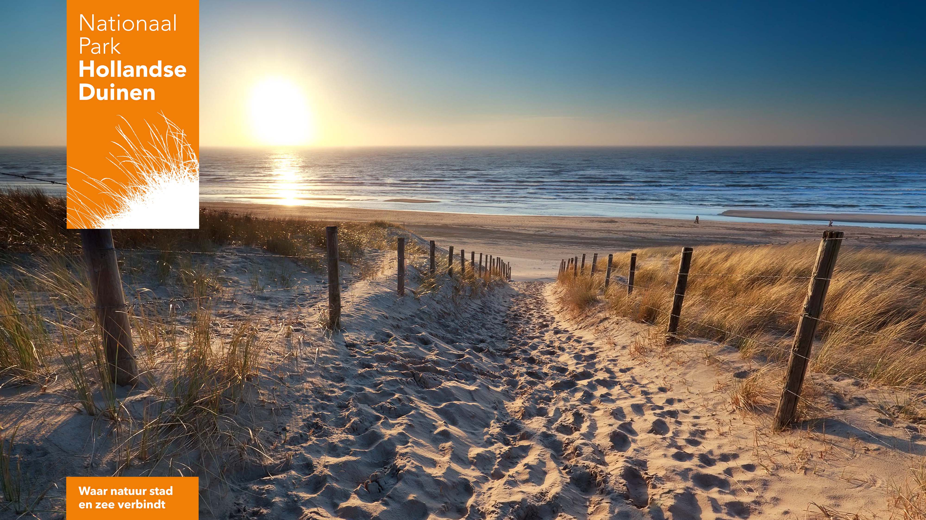
Stikstofaanpak Park Hollandse Duinen Samen werken aan stikstofreductie, een aanpak met bedrijven
Notes:
Welkom bij Nationaal Park Hollandse Duinen

Slide 2
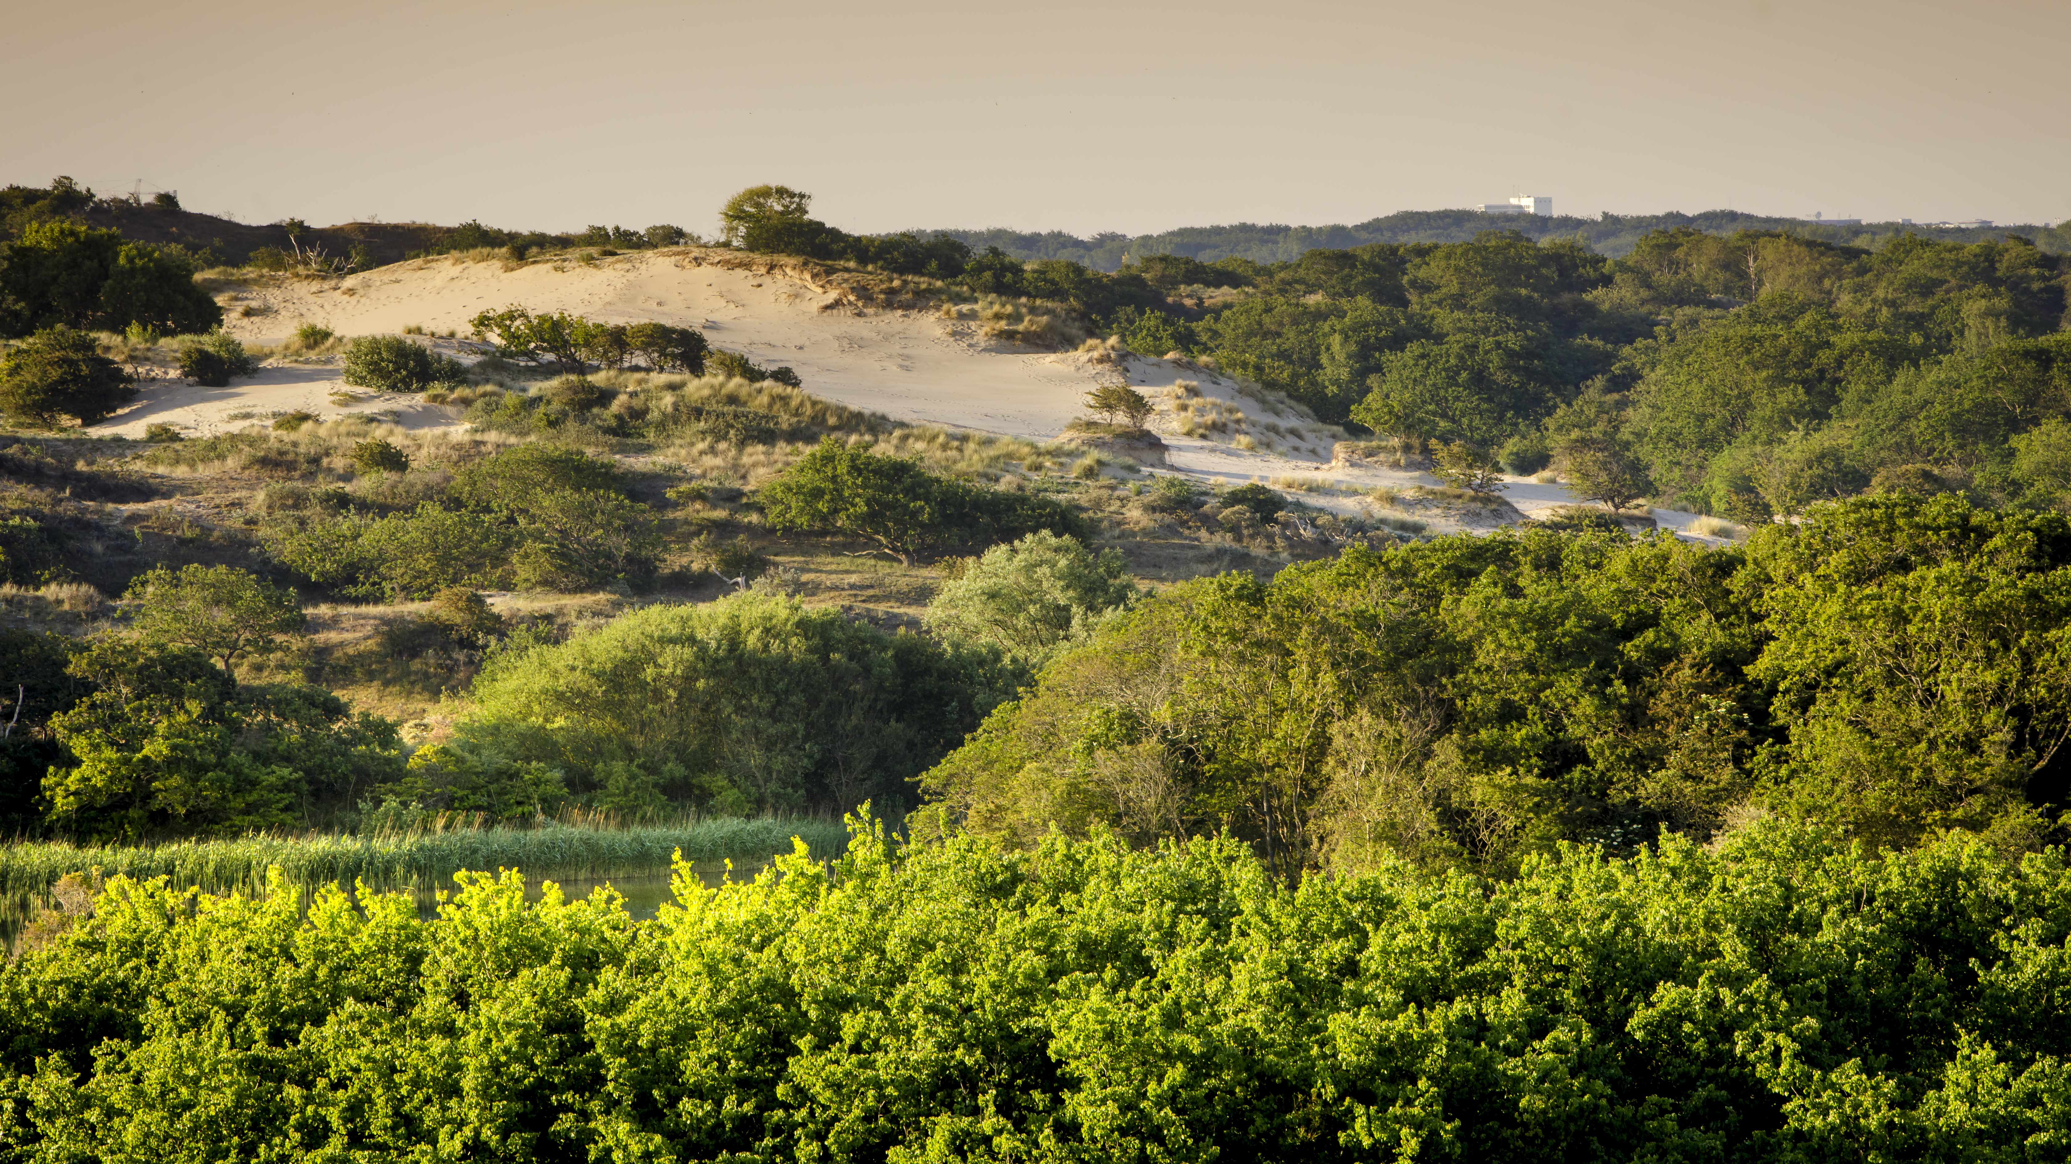
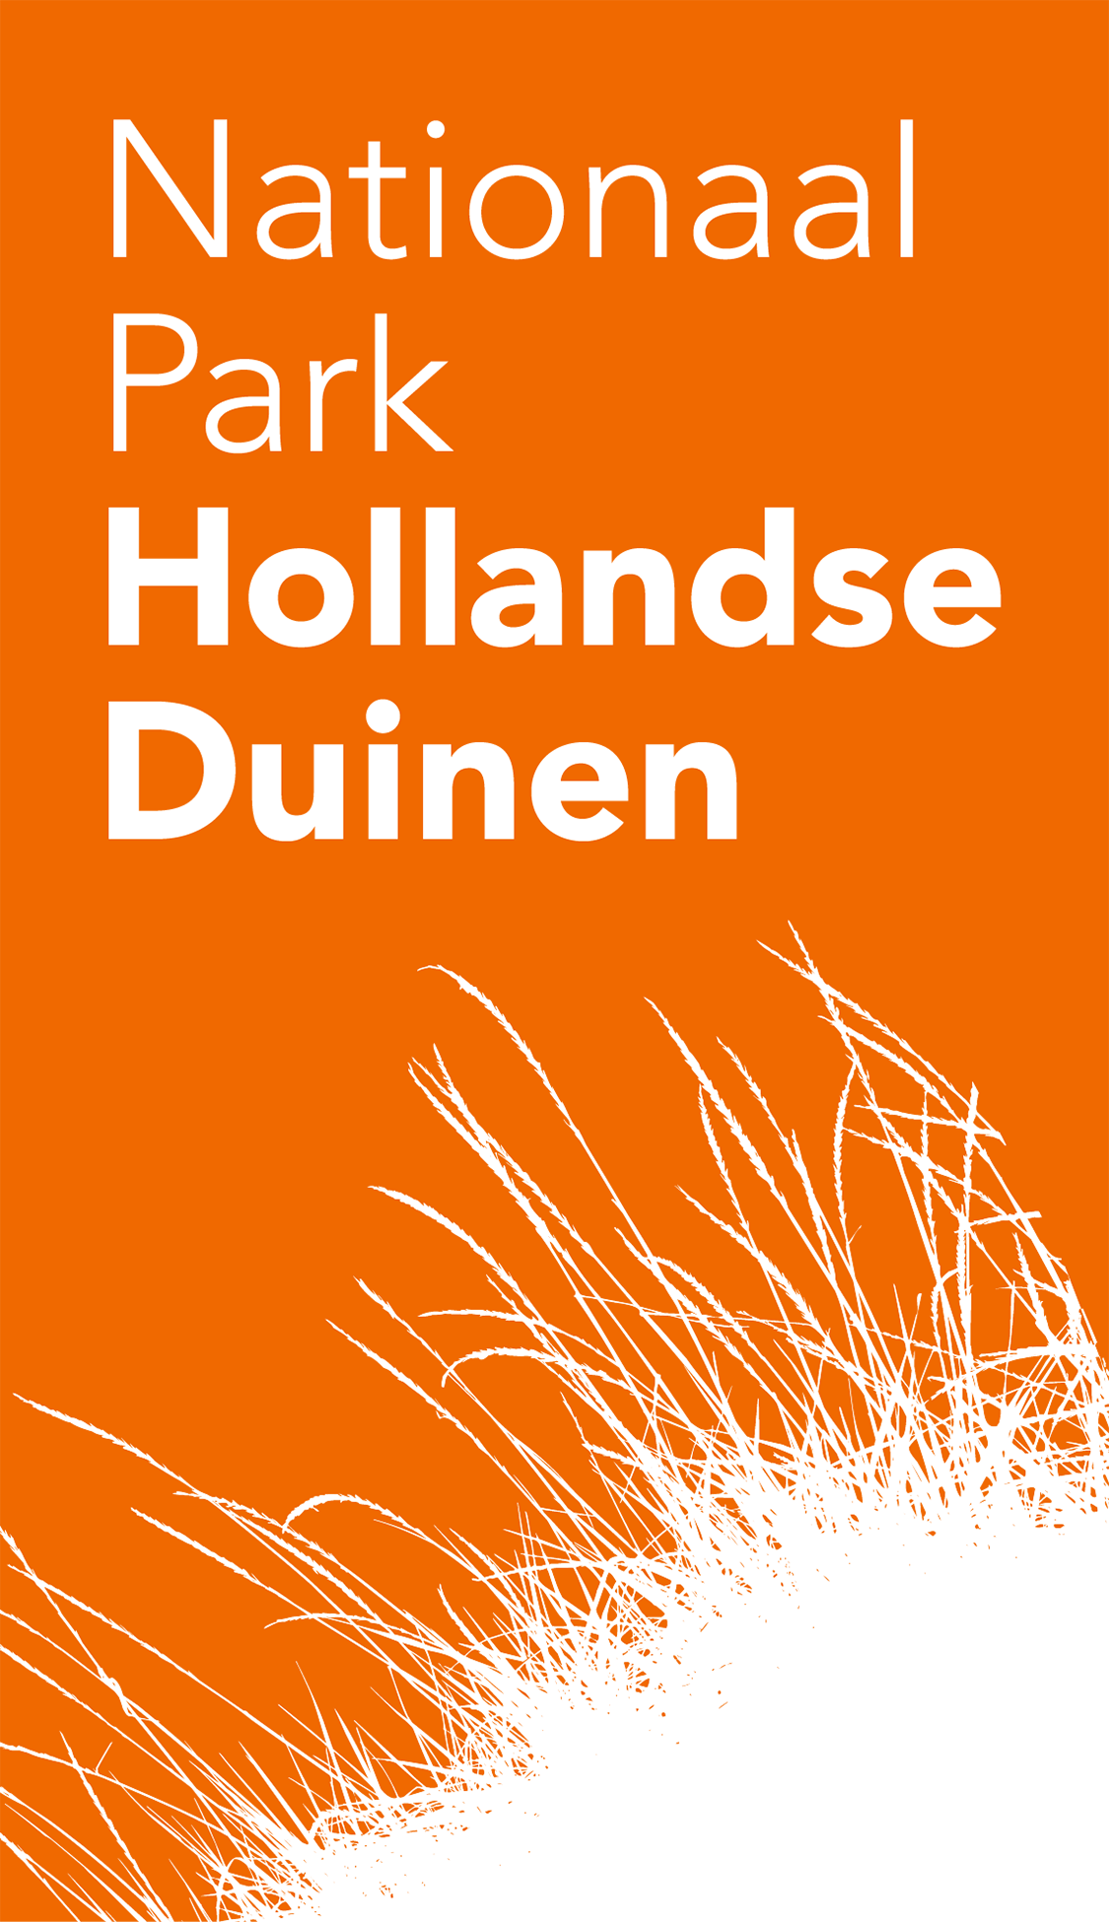
Even voorstellen; Leon van Ast
Circulair Ambassadeur provincie Noord-Holland
Kwartiermaker en aanjager bij het circulair ondernemersnetwerk Circulair West, circulairwest.nl
Ervaring met (circulair) ondernemen en het openbaar bestuur, LinkedIN: leonvanast
Notes:
Circulair West heeft als ondernemersnetwerk inmiddels 50 organisaties aan zich verbonden, waaronder 40 toonaangevende MKB bedrijven en de Provincie Noord-Holland en Zuid-Holland. Ook zijn alle gemeenten van de Duin & Bollenstreek vriend van CW en eind deze maand sluiten ook de gemeente Leiden en Haarlemmermeer aan. We richten ons op een werkgebied in het hart van West-Nederland: grofweg tussen de MRA regio en Den Haag/Rotterdam. Gemeenten als Leidschendam-Voorburg, Voorschoten en Wassenaar zijn dan ook meer dan welkom zich ook aan te sluiten! Met bedrijven werken wij samen aan zogenaamde icoonprojecten. Circulaire innovatievraagstukken die zich veelal bevinden op het snijvlak van een beter wereld en ondernemerschap. Zo hebben we een blauwdruk voor een duurzame woonwijk gemaakt, het nationale betonakkoord regionaal vertaald om te komen tot circulaire betonstromen, lanceerden we vorige week de Meerbox waarmee we een regionale kringloop van waardevolle overgebleven bouwmaterialen vormgeven en zijn we betrokken bij Coast Busters dat met hun innovatieve bellenscherm in Katwijk in de Oude Rhijn volgend jaar ook een eductiecentrum over de problematiek van (zwerf) plastic wil realiseren. Begin dit jaar benaderd Georgette Letz ons of we mee wilden denken met de stikstofproblematiek van NPHD.

Slide 3
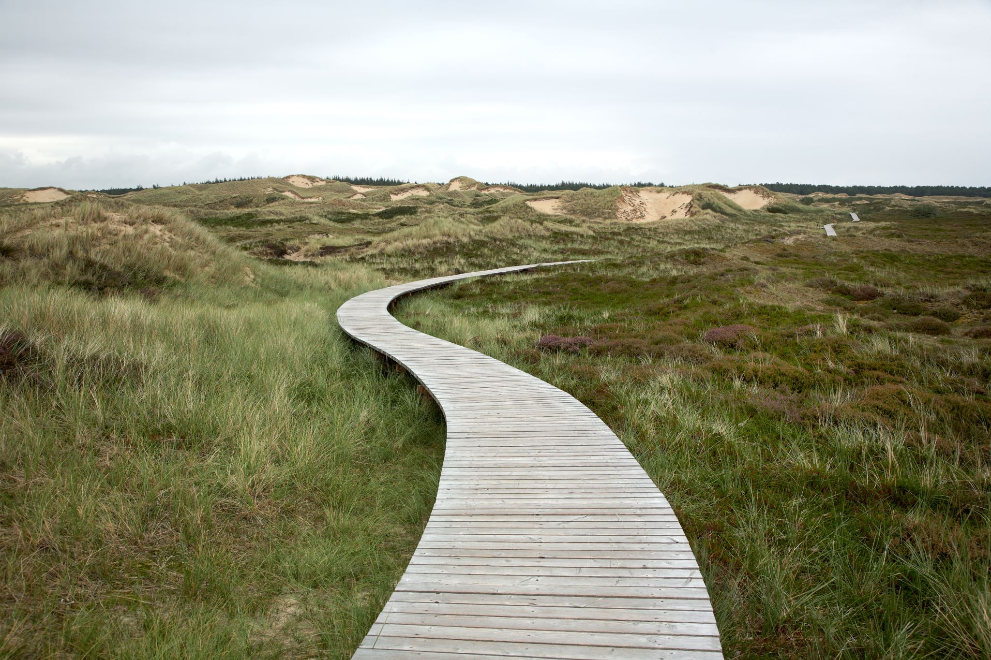
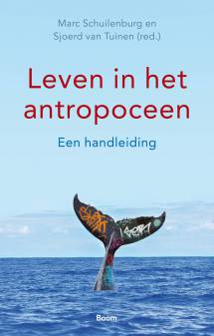
Leven in het antropoceen
Begrip ‘Antropoceen’ geïntroduceerd door de Nederlandse Nobelprijswinnaar Paul Crutzen.
Het betekent ‘geologisch tijdperk van de mens!
Waarin de (desastreuze) invloed van de mens overal op aarde aanwezig is en zichtbaar wordt!
Notes:
Circulair West heeft als ondernemersnetwerk inmiddels 50 organisaties aan zich verbonden, waaronder 40 toonaangevende MKB bedrijven en de Provincie Noord-Holland en Zuid-Holland. Ook zijn alle gemeenten van de Duin & Bollenstreek vriend van CW en eind deze maand sluiten ook de gemeente Leiden en Haarlemmermeer aan. We richten ons op een werkgebied in het hart van West-Nederland: grofweg tussen de MRA regio en Den Haag/Rotterdam. Gemeenten als Leidschendam-Voorburg, Voorschoten en Wassenaar zijn dan ook meer dan welkom zich ook aan te sluiten! Met bedrijven werken wij samen aan zogenaamde icoonprojecten. Circulaire innovatievraagstukken die zich veelal bevinden op het snijvlak van een beter wereld en ondernemerschap. Zo hebben we een blauwdruk voor een duurzame woonwijk gemaakt, het nationale betonakkoord regionaal vertaald om te komen tot circulaire betonstromen, lanceerden we vorige week de Meerbox waarmee we een regionale kringloop van waardevolle overgebleven bouwmaterialen vormgeven en zijn we betrokken bij Coast Busters dat met hun innovatieve bellenscherm in Katwijk in de Oude Rhijn volgend jaar ook een eductiecentrum over de problematiek van (zwerf) plastic wil realiseren. Begin dit jaar benaderd Georgette Letz ons of we mee wilden denken met de stikstofproblematiek van NPHD.

Slide 4
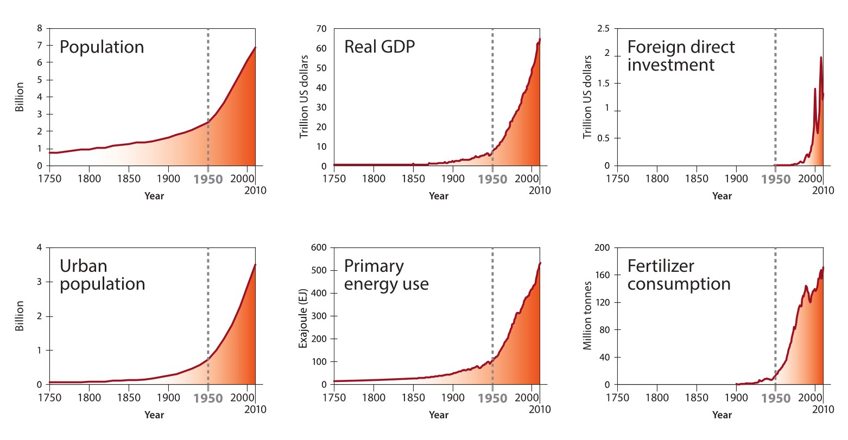
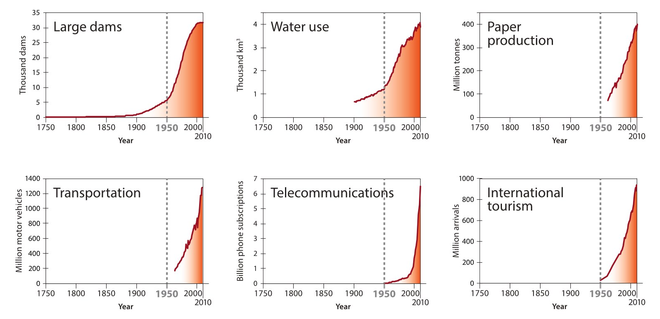
De invloed van de mens
Overal op onze aarde extreem zichtbaar
Systeem trends en sociaal economisch
Onmiskenbaar een trendbreuk sinds 1950, de start van het antropceen
Notes:
Circulair West heeft als ondernemersnetwerk inmiddels 50 organisaties aan zich verbonden, waaronder 40 toonaangevende MKB bedrijven en de Provincie Noord-Holland en Zuid-Holland. Ook zijn alle gemeenten van de Duin & Bollenstreek vriend van CW en eind deze maand sluiten ook de gemeente Leiden en Haarlemmermeer aan. We richten ons op een werkgebied in het hart van West-Nederland: grofweg tussen de MRA regio en Den Haag/Rotterdam. Gemeenten als Leidschendam-Voorburg, Voorschoten en Wassenaar zijn dan ook meer dan welkom zich ook aan te sluiten! Met bedrijven werken wij samen aan zogenaamde icoonprojecten. Circulaire innovatievraagstukken die zich veelal bevinden op het snijvlak van een beter wereld en ondernemerschap. Zo hebben we een blauwdruk voor een duurzame woonwijk gemaakt, het nationale betonakkoord regionaal vertaald om te komen tot circulaire betonstromen, lanceerden we vorige week de Meerbox waarmee we een regionale kringloop van waardevolle overgebleven bouwmaterialen vormgeven en zijn we betrokken bij Coast Busters dat met hun innovatieve bellenscherm in Katwijk in de Oude Rhijn volgend jaar ook een eductiecentrum over de problematiek van (zwerf) plastic wil realiseren. Begin dit jaar benaderd Georgette Letz ons of we mee wilden denken met de stikstofproblematiek van NPHD.

Slide 5
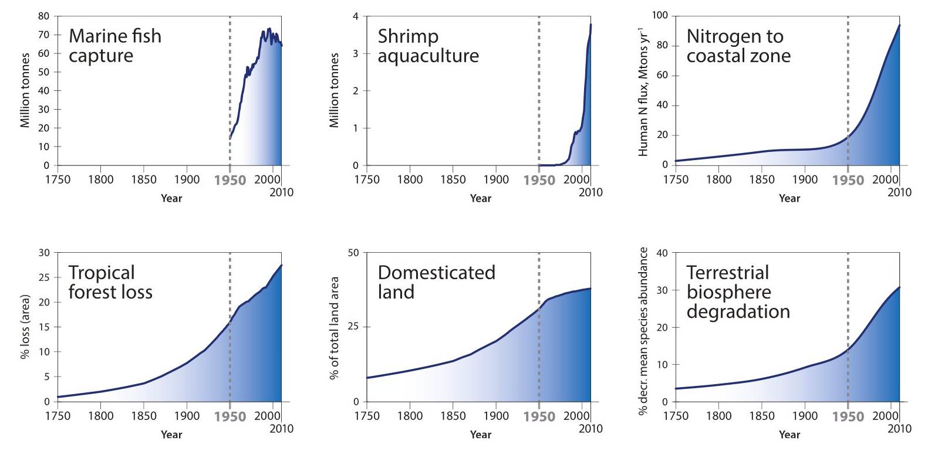
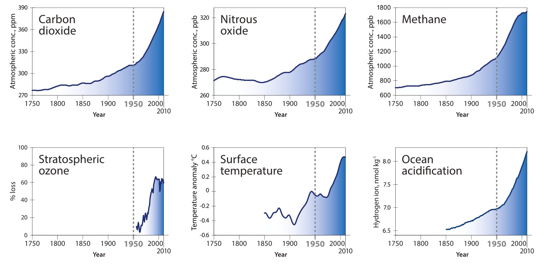
De invloed van de mens
Overal op onze aarde extreem zichtbaar
Systeem trends en sociaal economisch
Onmiskenbaar een trendbreuk sinds 1950, de start van het antropceen
Notes:
Circulair West heeft als ondernemersnetwerk inmiddels 50 organisaties aan zich verbonden, waaronder 40 toonaangevende MKB bedrijven en de Provincie Noord-Holland en Zuid-Holland. Ook zijn alle gemeenten van de Duin & Bollenstreek vriend van CW en eind deze maand sluiten ook de gemeente Leiden en Haarlemmermeer aan. We richten ons op een werkgebied in het hart van West-Nederland: grofweg tussen de MRA regio en Den Haag/Rotterdam. Gemeenten als Leidschendam-Voorburg, Voorschoten en Wassenaar zijn dan ook meer dan welkom zich ook aan te sluiten! Met bedrijven werken wij samen aan zogenaamde icoonprojecten. Circulaire innovatievraagstukken die zich veelal bevinden op het snijvlak van een beter wereld en ondernemerschap. Zo hebben we een blauwdruk voor een duurzame woonwijk gemaakt, het nationale betonakkoord regionaal vertaald om te komen tot circulaire betonstromen, lanceerden we vorige week de Meerbox waarmee we een regionale kringloop van waardevolle overgebleven bouwmaterialen vormgeven en zijn we betrokken bij Coast Busters dat met hun innovatieve bellenscherm in Katwijk in de Oude Rhijn volgend jaar ook een eductiecentrum over de problematiek van (zwerf) plastic wil realiseren. Begin dit jaar benaderd Georgette Letz ons of we mee wilden denken met de stikstofproblematiek van NPHD.

Slide 6
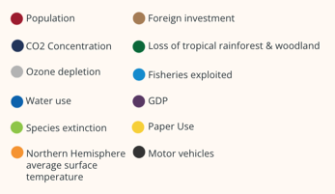
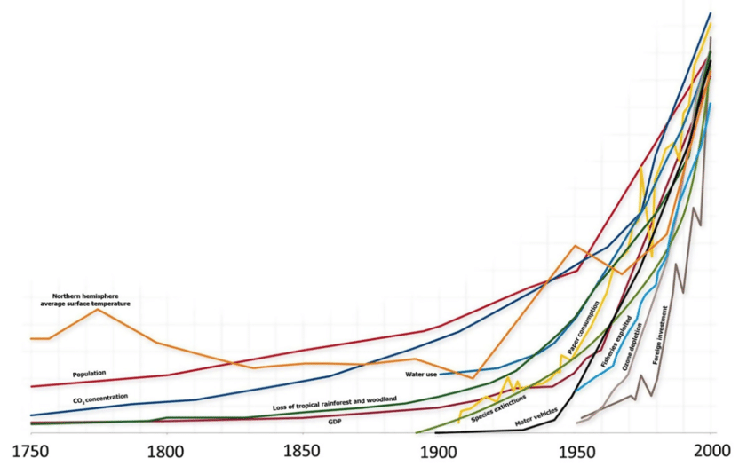
A perfect storm!
Jaarlijks onttrekken we 100 miljard ton aan nieuwe grondstoffen voor onze lineaire economie
Slechts 9% wordt via recycling weer terug in gebruik genomen.
Sinds 1970 is ons verbruik van grondstoffen verviervoudigd, terwijl de wereldbevolking is verdubbeld.
Notes:
Circulair West heeft als ondernemersnetwerk inmiddels 50 organisaties aan zich verbonden, waaronder 40 toonaangevende MKB bedrijven en de Provincie Noord-Holland en Zuid-Holland. Ook zijn alle gemeenten van de Duin & Bollenstreek vriend van CW en eind deze maand sluiten ook de gemeente Leiden en Haarlemmermeer aan. We richten ons op een werkgebied in het hart van West-Nederland: grofweg tussen de MRA regio en Den Haag/Rotterdam. Gemeenten als Leidschendam-Voorburg, Voorschoten en Wassenaar zijn dan ook meer dan welkom zich ook aan te sluiten! Met bedrijven werken wij samen aan zogenaamde icoonprojecten. Circulaire innovatievraagstukken die zich veelal bevinden op het snijvlak van een beter wereld en ondernemerschap. Zo hebben we een blauwdruk voor een duurzame woonwijk gemaakt, het nationale betonakkoord regionaal vertaald om te komen tot circulaire betonstromen, lanceerden we vorige week de Meerbox waarmee we een regionale kringloop van waardevolle overgebleven bouwmaterialen vormgeven en zijn we betrokken bij Coast Busters dat met hun innovatieve bellenscherm in Katwijk in de Oude Rhijn volgend jaar ook een eductiecentrum over de problematiek van (zwerf) plastic wil realiseren. Begin dit jaar benaderd Georgette Letz ons of we mee wilden denken met de stikstofproblematiek van NPHD.

Slide 7
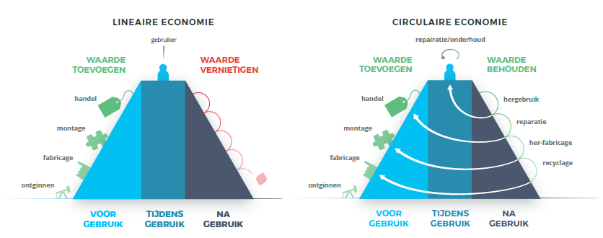
Positief impact maken
Bouwen aan een circulaire economie
Welvaart toegankelijker en robuuster maken, de economie kan verder groeien
Loskoppelen van de invoer van (oprakende) grondstoffen (minder systeem risico op externe schokken).
Notes:
Circulair West heeft als ondernemersnetwerk inmiddels 50 organisaties aan zich verbonden, waaronder 40 toonaangevende MKB bedrijven en de Provincie Noord-Holland en Zuid-Holland. Ook zijn alle gemeenten van de Duin & Bollenstreek vriend van CW en eind deze maand sluiten ook de gemeente Leiden en Haarlemmermeer aan. We richten ons op een werkgebied in het hart van West-Nederland: grofweg tussen de MRA regio en Den Haag/Rotterdam. Gemeenten als Leidschendam-Voorburg, Voorschoten en Wassenaar zijn dan ook meer dan welkom zich ook aan te sluiten! Met bedrijven werken wij samen aan zogenaamde icoonprojecten. Circulaire innovatievraagstukken die zich veelal bevinden op het snijvlak van een beter wereld en ondernemerschap. Zo hebben we een blauwdruk voor een duurzame woonwijk gemaakt, het nationale betonakkoord regionaal vertaald om te komen tot circulaire betonstromen, lanceerden we vorige week de Meerbox waarmee we een regionale kringloop van waardevolle overgebleven bouwmaterialen vormgeven en zijn we betrokken bij Coast Busters dat met hun innovatieve bellenscherm in Katwijk in de Oude Rhijn volgend jaar ook een eductiecentrum over de problematiek van (zwerf) plastic wil realiseren. Begin dit jaar benaderd Georgette Letz ons of we mee wilden denken met de stikstofproblematiek van NPHD.

Slide 8
Met verschillende sectoren samenwerken aan icoonprojecten voor toepasbare kennis en het ontwikkelen van circulaire productieprocessen, -bedrijfsvoering, -producten en –diensten.
Daarom Circulair West!
Opgericht in juni 2020 om in Noord- en Zuid-Holland ondernemers te helpen circulair te versnellen
Nadruk op ketensamenwerking met bedrijven, overheid en kennisinstanties die graag willen innoveren
Altijd ten dienste van de ondernemer!
Inmiddels hebben zich 50 bedrijven en medeoverheden aangesloten bij onze non profit stichting, goed voor bijna 1 miljard euro omzet en zo’n 3.000 medewerkers.
Door samen te werken – met pioniers - in icoonprojecten versnellen we zo de circulaire transitie naar een toekomstwaardig en toekomstbestendige economie!
Notes:
Circulair West heeft als ondernemersnetwerk inmiddels 50 organisaties aan zich verbonden, waaronder 40 toonaangevende MKB bedrijven en de Provincie Noord-Holland en Zuid-Holland. Ook zijn alle gemeenten van de Duin & Bollenstreek vriend van CW en eind deze maand sluiten ook de gemeente Leiden en Haarlemmermeer aan. We richten ons op een werkgebied in het hart van West-Nederland: grofweg tussen de MRA regio en Den Haag/Rotterdam. Gemeenten als Leidschendam-Voorburg, Voorschoten en Wassenaar zijn dan ook meer dan welkom zich ook aan te sluiten! Met bedrijven werken wij samen aan zogenaamde icoonprojecten. Circulaire innovatievraagstukken die zich veelal bevinden op het snijvlak van een beter wereld en ondernemerschap. Zo hebben we een blauwdruk voor een duurzame woonwijk gemaakt, het nationale betonakkoord regionaal vertaald om te komen tot circulaire betonstromen, lanceerden we vorige week de Meerbox waarmee we een regionale kringloop van waardevolle overgebleven bouwmaterialen vormgeven en zijn we betrokken bij Coast Busters dat met hun innovatieve bellenscherm in Katwijk in de Oude Rhijn volgend jaar ook een eductiecentrum over de problematiek van (zwerf) plastic wil realiseren. Begin dit jaar benaderd Georgette Letz ons of we mee wilden denken met de stikstofproblematiek van NPHD.

Slide 9
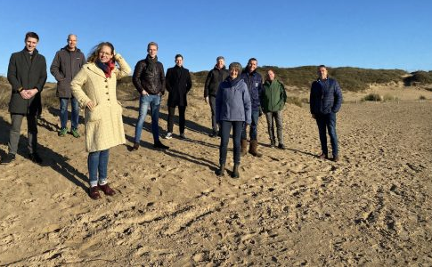
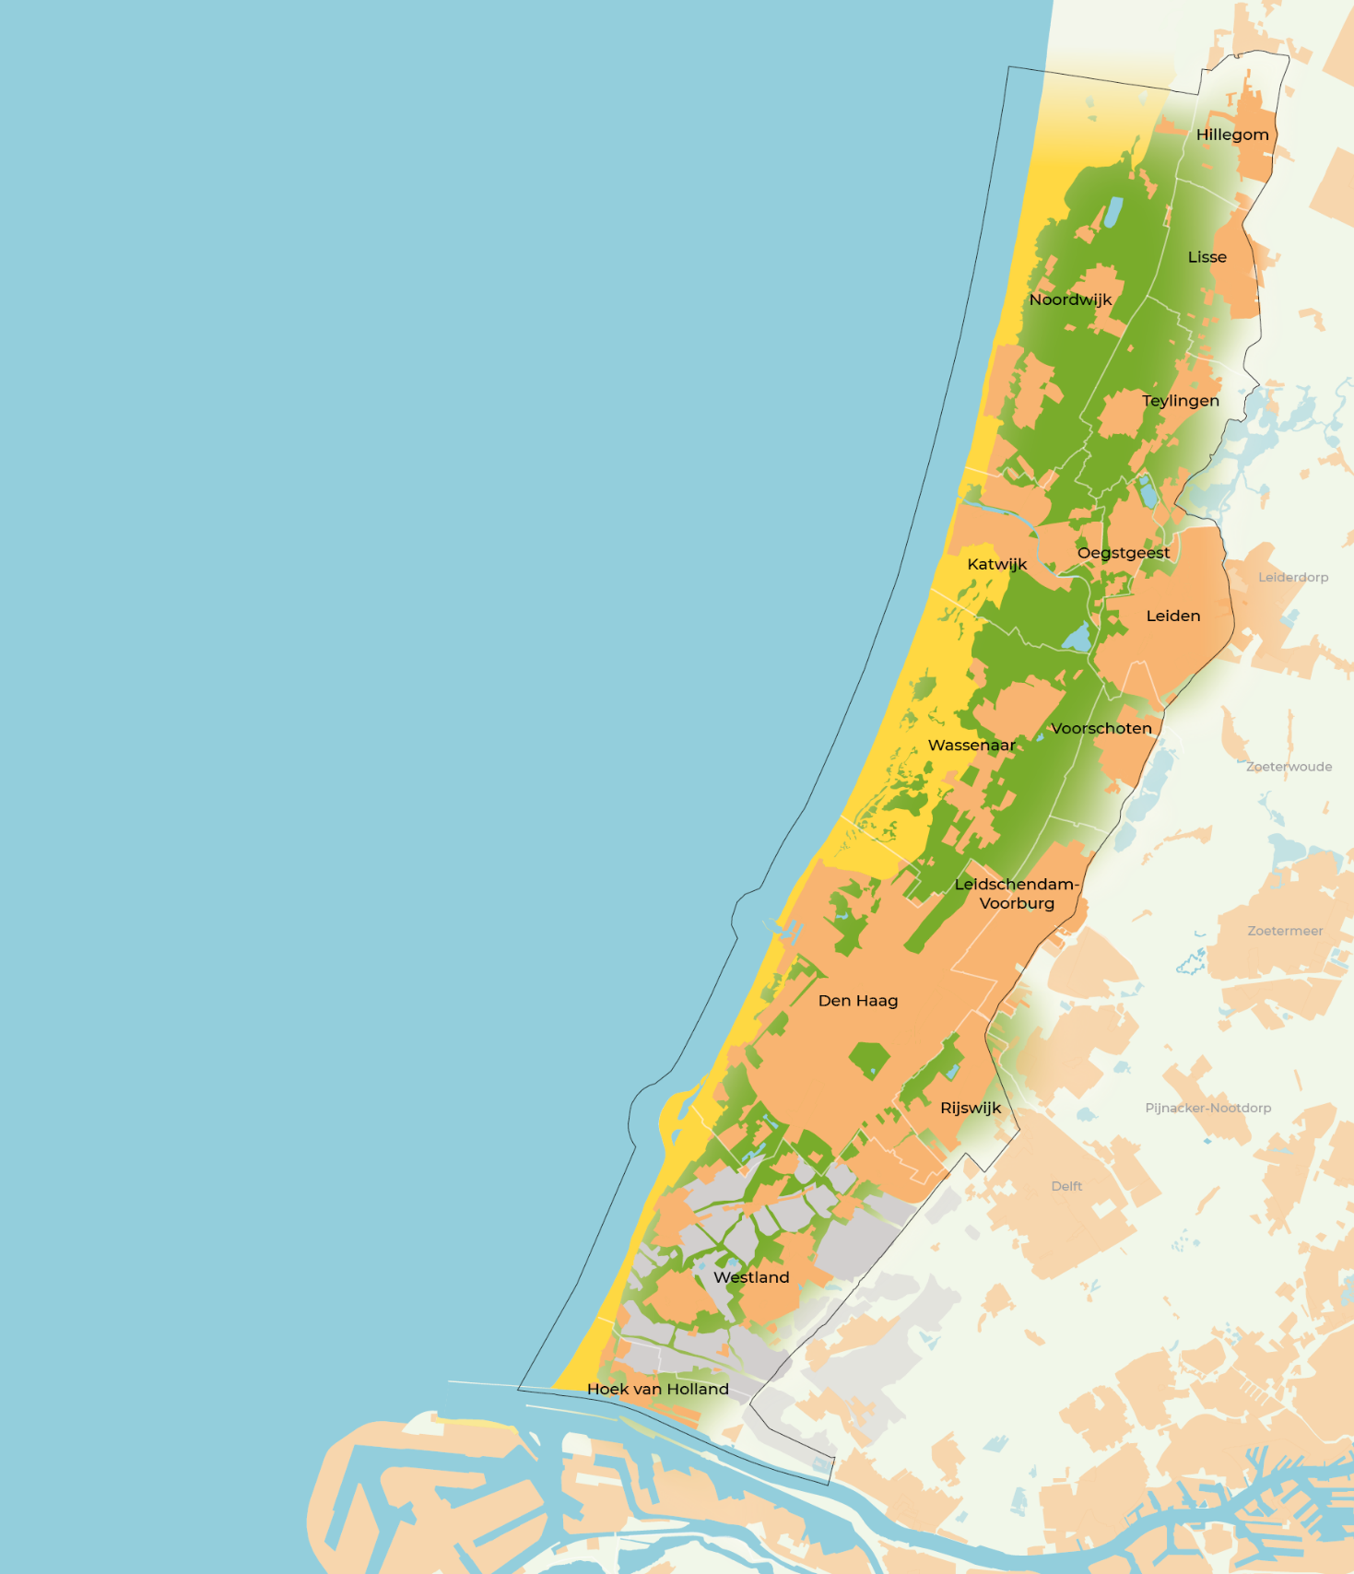
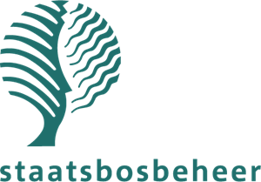
Onze pioniers
18 young professionals werkzaam bij onze koplopers
Worden voor 1 dag in de week vrijgemaakt om samen te werken aan onze icoonprojecten (circulaire innovatievraagstukken)
Voor NPHD onderzochten we hoe de stikstofcrisis in het gebied met hulp en ondersteuning van het bedrijfsleven kan worden gekeerd
Inzet een handvest met concrete acties om een coalitie van bedrijven langs een uitvoeringsagenda samen te brengen
Notes:
En zo werd een nieuw icoonproject gestart, ondersteund door de kennis en expertise van de 18 medewerkers van de aan onze stichting verbonden bedrijven, om met NPHD te komen tot een handvest met concrete acties om een coalitie van bedrijven te helpen verbinden aan de instandhoudingsdoelstellingen van dit uniek natuurgebied.
Als voorbereiding werd daartoe een kick-off georganiseerd met NPHD, de provincie Zuid-Holland, Staatsbosbeheer en Zuid-Hollands Landschap onder regie van een van onze vrienden: New Story. Daarin werden ambitie, drivers, stakeholders en uiteindelijk de key-take aways vastgelegd om te kunnen komen tot een coalitie van bedrijven die de instandhoudingsdoelstellingen van dit unieke natuurgebied actief gaan ondersteunen.
De key takeaways uit de kick-off map (activeren, informeren, enthousiasmeren, binden en promoten) vormen het fundament onder onze gebiedsgerichte aanpak.

Slide 10
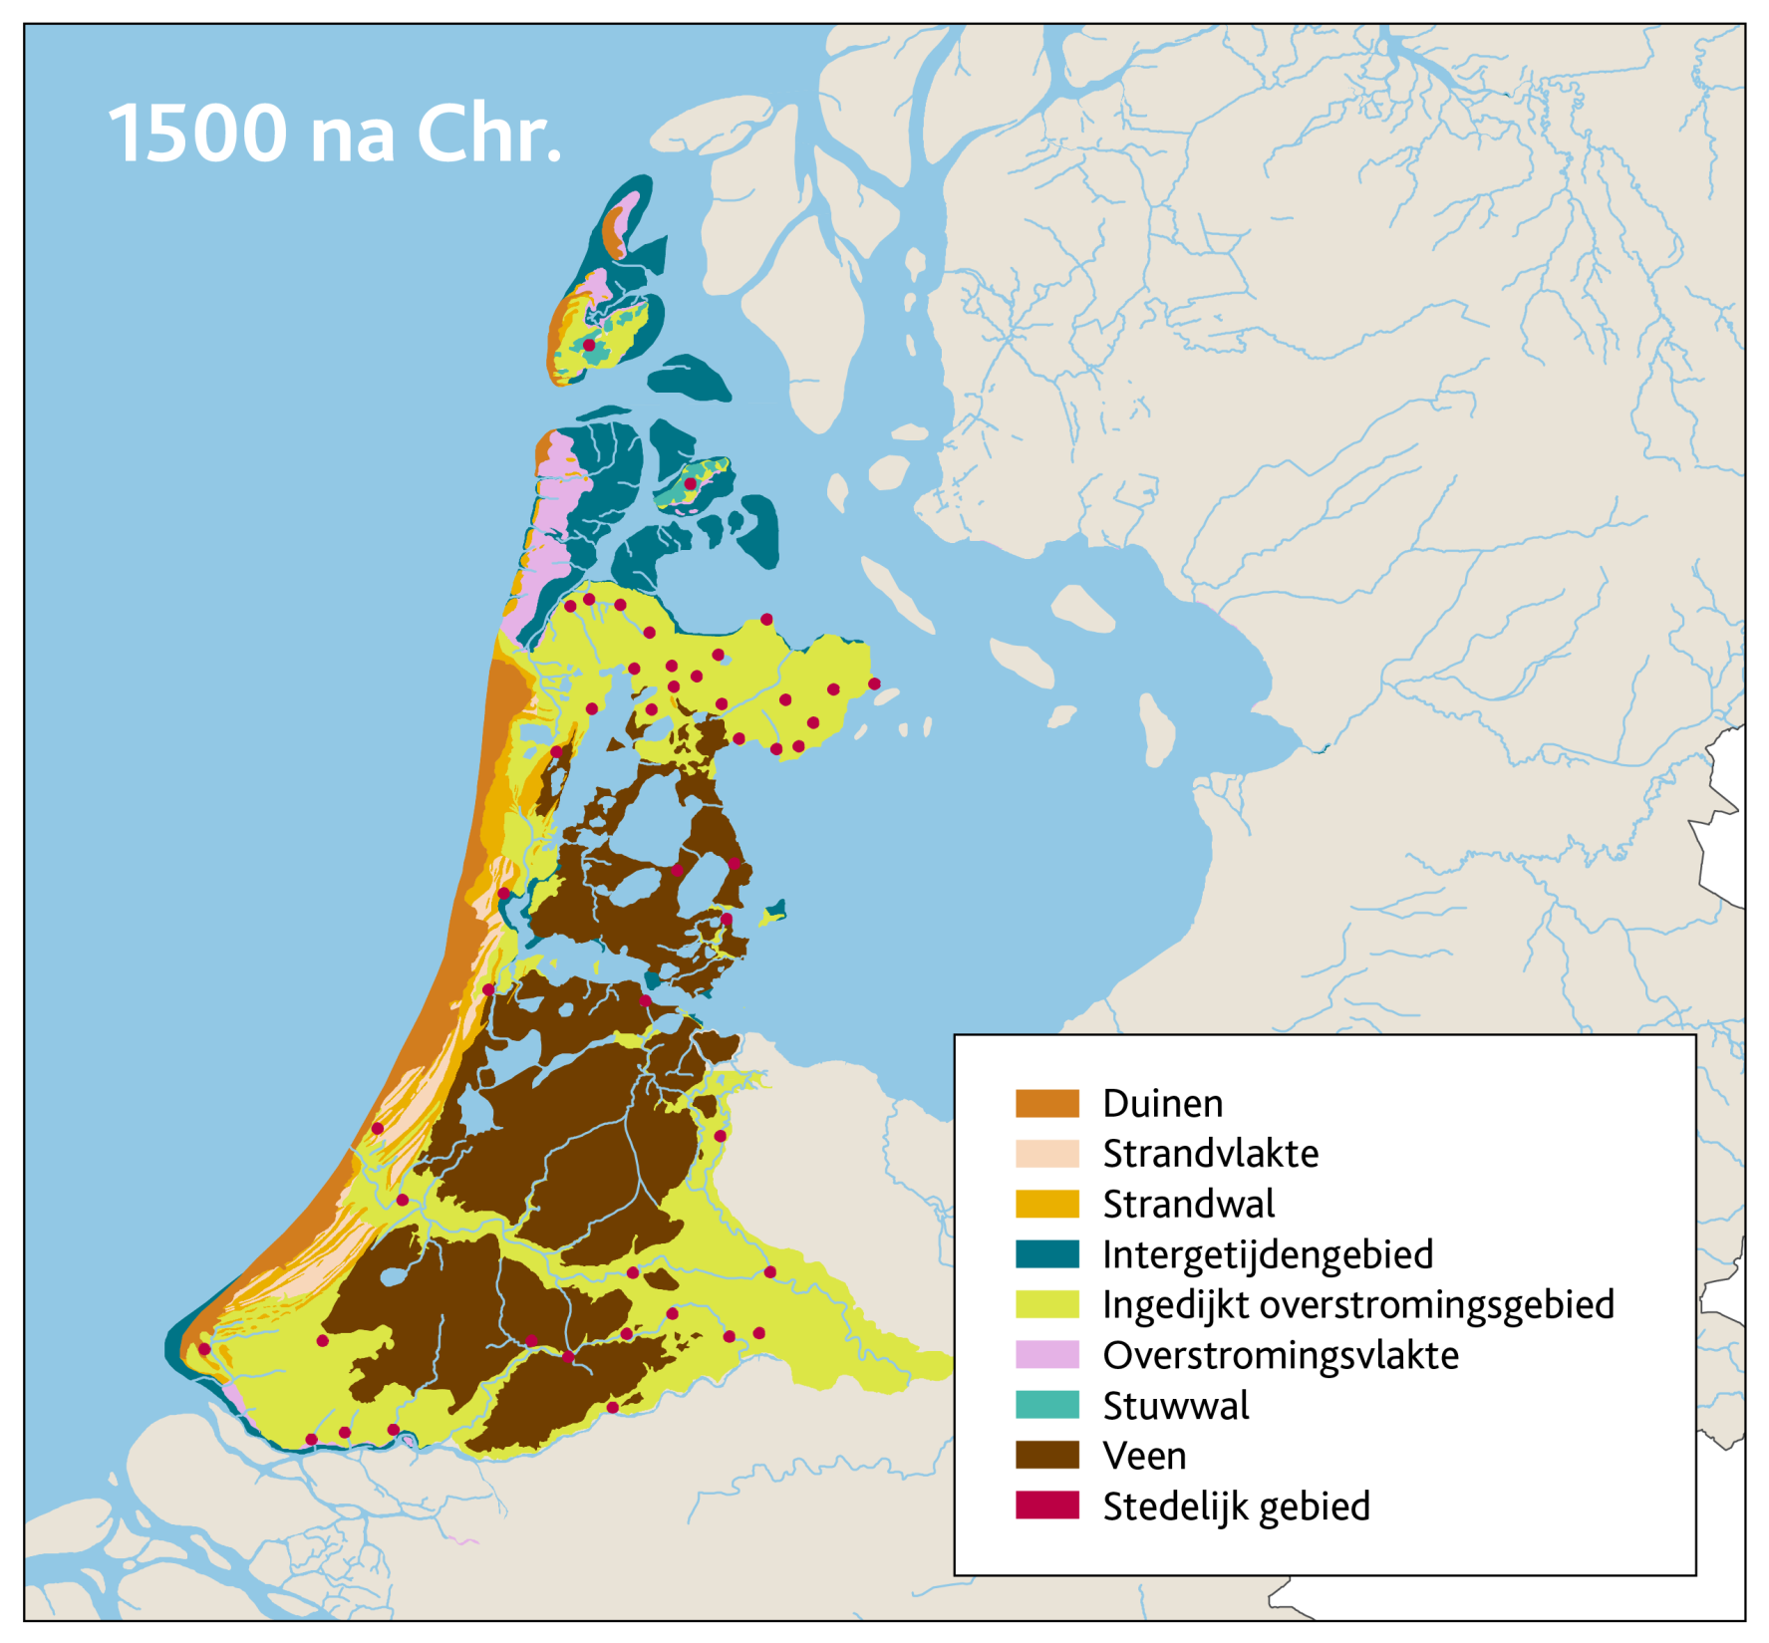
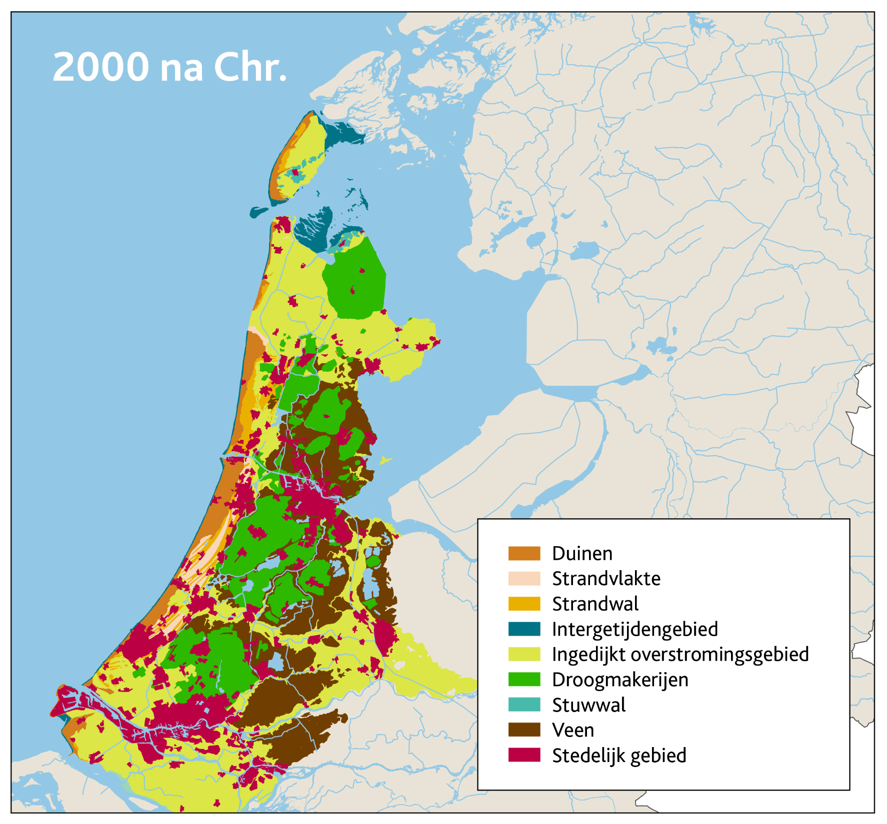
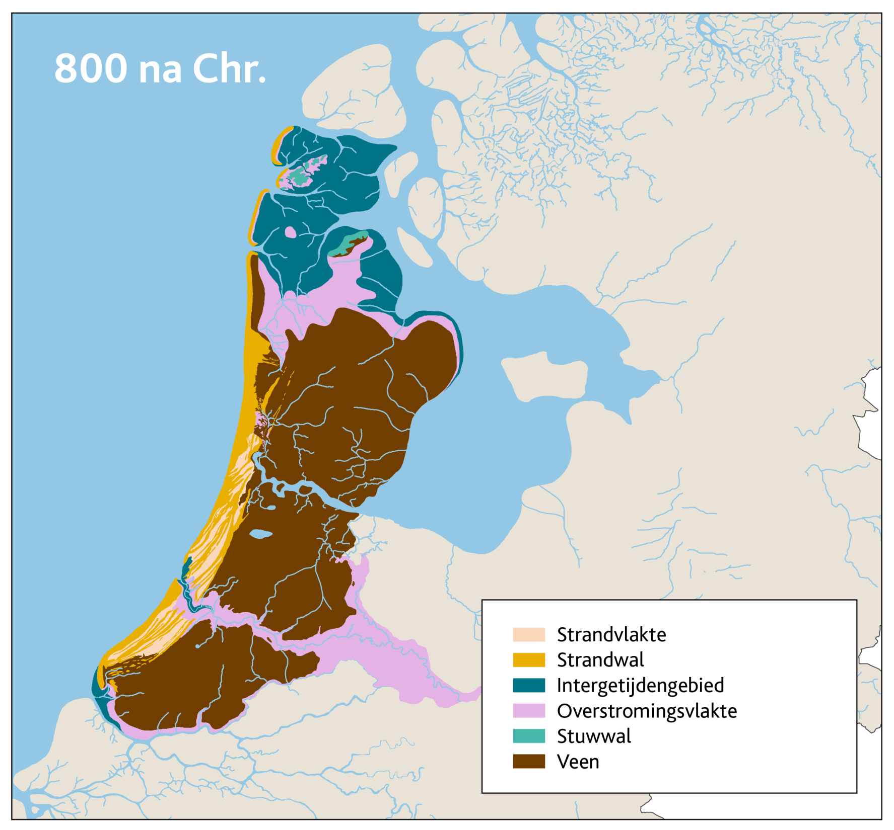
Notes:
In 2016:
Hebben 40 partijen in een snelkookpan elkaar gevonden om een nieuw nationaal park op te richten. Met verschillende belangen en drijfveren maar één gemeenschappelijk: waarde toevoegen aan dit prachtige gebied. We hebben een fantastisch bidbook ingediend. Veel media aandacht ontvangen. De vakjury EN het publiek overtuigd en zijn hierdoor bestempeld als één van de mooiste natuurgebieden van Nederland.
Nieuw voor dit park is dat we het landschap zien als drager van het nieuwe nationale park, met een parelketting van natuurgebieden. Het park zelf is breder dan dat. Het gaat ook om strand, landgoederen, bollenvelden en parken!

Slide 12
Notes:
Overzicht over gebied met verschillen in typen landschap, veel diversiteit dicht bij elkaar, 2 grote stedelijke kernen met eigen karakter en daartussen verschillende streken.
NPHD is een nationaal park nieuwe stijl. Dat is een innovatieve manier om te werken aan het instandhouden van natuur, landschap en erfgoed. De kern van een NP nieuwe stijl is altijd hoogwaardige natuur, in ons geval de kustduinen die de status van Natura 2000 hebben en nationaal en internationaal van betekenis zijn. De natuurgebieden hebben een netwerk van natuur in de wijde omtrek nodig om op lange termijn te overleven. Maar ook mensen hebben in hun leefomgeving natuur nodig, zoals we tijdens de corona-crisis gemerkt hebben. We werken aan een goede leefomgeving en vestigingsklimaat voor mensen, dieren en planten. Natuur is geen luxeproduct maar een noodzakelijkheid.
Daarom hebben we gekozen om een contour om het landschap als geheel te trekken omdat ook in de stad natuur voorkomt of ontwikkeld kan worden die als stapstenen werken tussen natuurgebieden in.

Slide 13
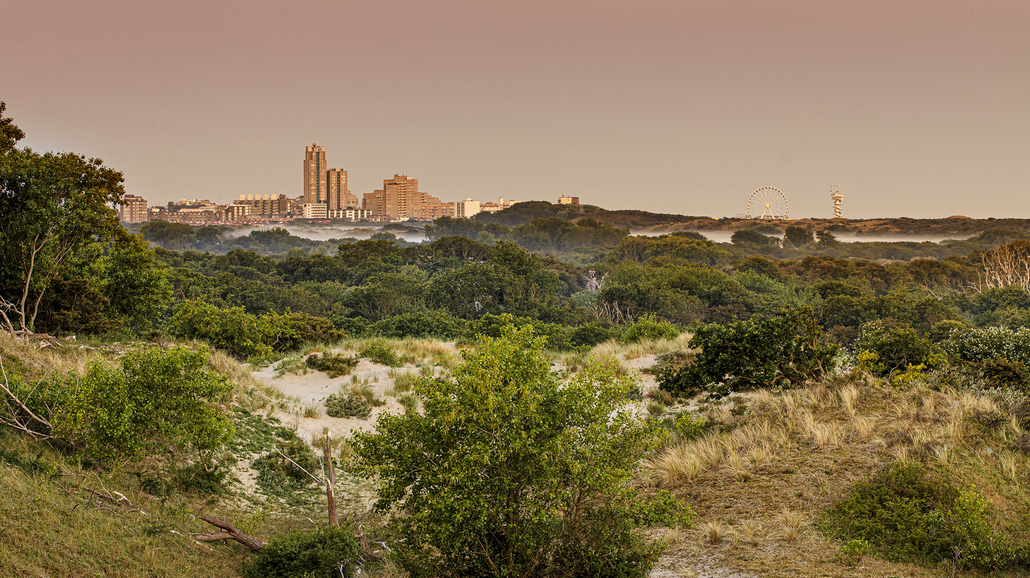
Wat kunnen bedrijven gezamenlijk doen voor Hollandse Duinen?
Lokale en regionale bedrijfsleven op vrijwillige basis activeren!
Notes:
In Nationaal Park Hollandse Duinen verbindt de natuur stad en zee met elkaar!
Maar de unieke natuur in NPHD wordt bedreigd doordat er veel te veel stikstof op de bodem neerslaat.
Het is nu tijd om samen in actie te komen, niet alleen o.b.v. de gebiedsgerichte aanpak van de PZH; de vrijwillige inzet van het bedrijfsleven voor stikstofreductie is cruciaal. Ons plan van aanpak richt zich daarom op het in beweging brengen van bedrijven

Slide 14
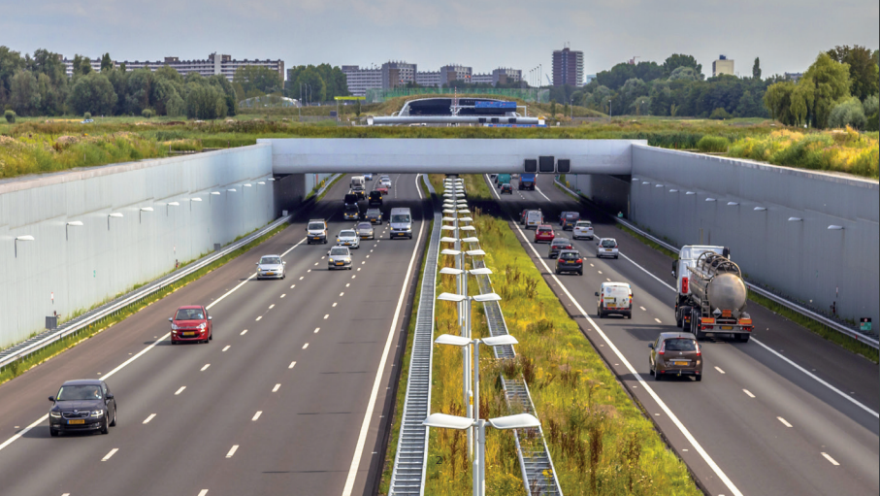
Stikstofdepositie; een lastig probleem
Want het is een veelkoppig monster, met véél bronnen in Zuid-Holland en dus véél misverstanden!
NO_{X} (stikstofoxiden) en NH₃ (ammoniak) kennen beide andere emissiebronnen en slaan elders neer door droge of natte depositie
De unieke natuur van NPHD kon juist ontstaan dankzij een zeer stikstofarme omgeving in combinatie met een zout en kalkrijk zeeklimaat
Een teveel aan stikstof is niet alleen slecht voor de natuur, maar ook voor onze eigen gezondheid (luchtverontreiniging)
Notes:
Onze pioniers zijn vervolgens vanuit de contouren van deze kick-off aan het werk gegaan, hetgeen uiteindelijk heeft geleidt tot de aan u vandaag te overhandigen ‘gebiedsgerichte aanpak’ voor bedrijven. Het zal velen van jullie inmiddels bekend zijn dat stikstof een veelkoppig monster is. Met ook heel veel misverstanden. Zo wordt stikstof samen met zuurstof of waterstof omgezet in stikstofoxiden of ammoniak. Je spreekt dan over reactieve stikstof.
Drie termen zijn in dat kader relevant: emissie (stikstofoxiden uit verkeer en industrie, verbranden gas / ammoniak vooral uit landbouw) concentratie (hoeveel zit er in de lucht aan stikstofoxiden en ammoniak) depositie (het neerslaan van stikstofoxiden en ammoniak in de grond = stikstofdepositie: nat is via regen, droog is via planten)
Het NPHD staat onder grote druk vanwege stikstofdeposities van binnen- en van buiten de Randstad (vliegverkeer, wegverkeer, scheepvaart ook aan de kust, industrie, land- en tuinbouw, dichte bewoning). De unieke natuur van NPHD kon juist ontstaan dankzij een zeer stikstofarme omgeving in combinatie met een zout en kalkrijk zeeklimaat. Door de stikstof depositie wordt NPHD te groen en verarmd de biodiversiteit (unieke planten en dieren)

Slide 15
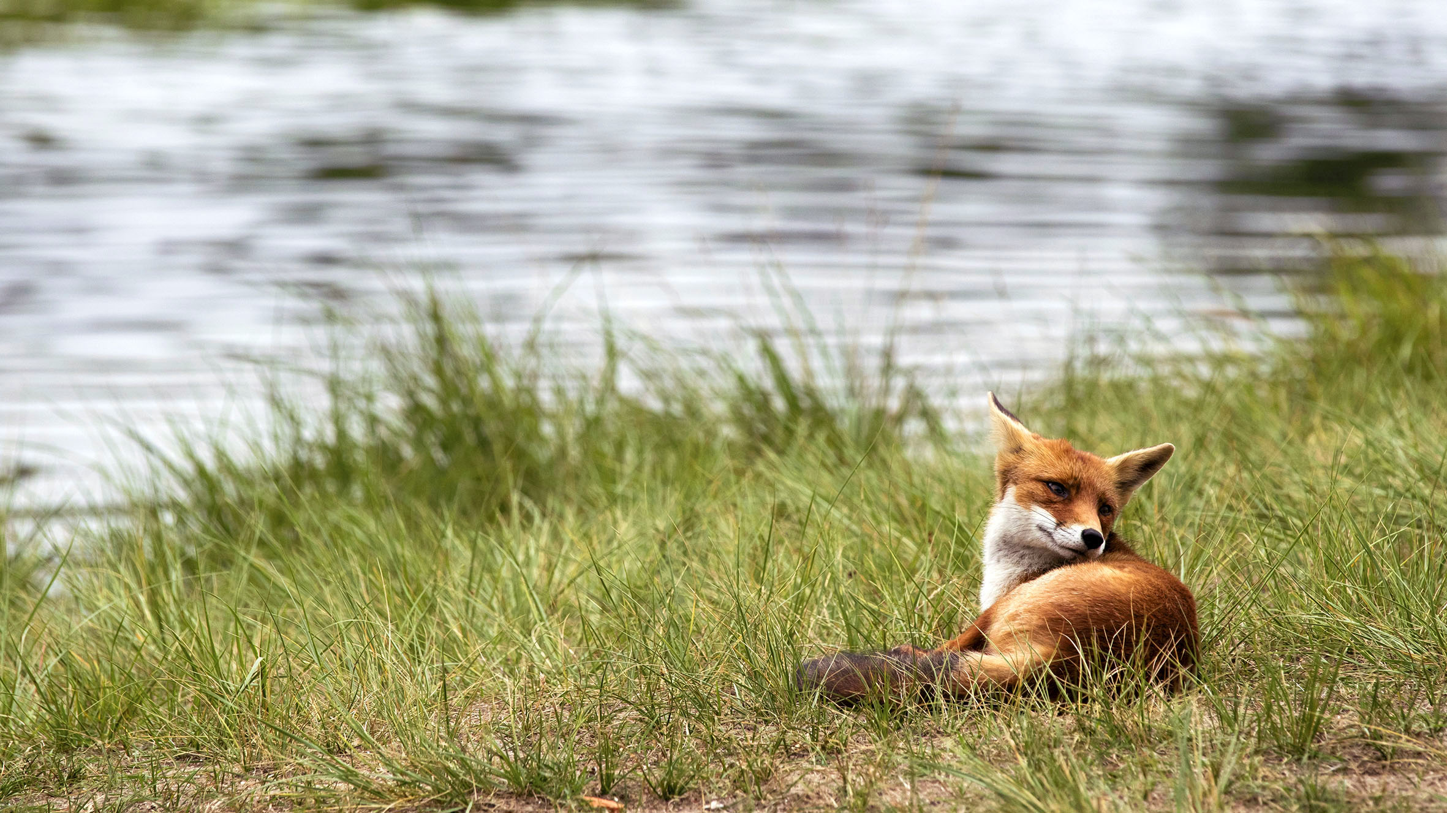
Een toekomstbestendig NPHD
Meer kwalitatieve ruimte en biodiversiteit voor een aantrekkelijker landschap & gezondere leefomgeving
Stikstofemissies verlagen heeft positieve effecten op de kwaliteit van oppervlakte- en drinkwater en onze luchtkwaliteit
Bovendien ontstaat er door een verlaging van de stikstofdepositie ruimte voor nieuwe economische ontwikkelingen & vergunningen
Op initiatief van de PZH zijn (semi) overheidspartijen gestart met een gebiedsgerichte aanpak – de natuur versterken staat centraal
Notes:
Op initiatief van de provincie Zuid-Holland is daarom een groot aantal (semi) overheidspartijen gestart met een gebiedsgerichte aanpak van deze stikstofproblematiek waarbij de natuur versterken centraal staat.
Tot nog toe zijn het daarmee vooral (semi)overheidspartijen betrokken bij deze gebiedsgerichte aanpak die de stikstofcrisis moet keren. Zij hebben onder andere in samenwerking met natuur- en milieuorganisaties acties in gang gezet die moeten
bijdragen aan natuurherstel (bijvoorbeeld door stikstof verrijkte bodem af te graven waarna ze met zandverstuivingen het oude evenwicht proberen te herstellen, het verwijderen van uitheemse soorten of kalkinjecties.
Maar dit is bijna allemaal symptoombestrijding en geen bronbestrijding. Het blijft dweilen met de kraan open als we ook niet het bedrijfsleven actief aan het NPHD verbinden.

Slide 16
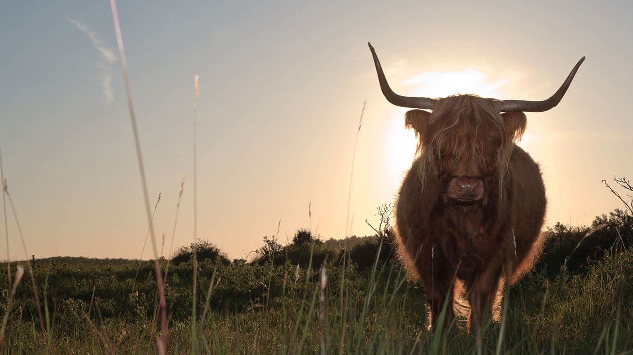
Bedrijfsleven verbinden aan NPHD
Van symptoombestrijding naar bronbestrijding
Contouren NPHD zijn niet beperkt tot de grenzen van de traditionele natuurgebieden, maar ook de bebouwde bedrijfs- en woonomgeving
Bedrijven bewust(er) maken van de stikstof problematiek, hun eigen bijdrage daaraan en hoe ze positief impact kunnen maken
Help ze zich te verbinden door hen te enthousiasmeren en te activeren om op vrijwillige! basis hun stikstofemissie te verlagen
Notes:
Bedrijven moeten zich bewust(er) worden van de problematiek en hun eigen bijdrage daaraan.
Wij zijn er van overtuigd dat wanneer ze zich meer bewust worden (gemaakt) van hun bijdrage aan de stikstofdepositie en in plaats van beschadigen ook kunnen bijdragen aan een vitaal NPHD bedrijven zich meer verbonden voelen met de instandhoudingsdoelstellingen en zich daar ook actiever voor zullen willen inzetten. Op individueel niveau, maar ook collectief vanuit samenwerking met andere bedrijven, overheden en natuuren milieuorganisaties.

Slide 17
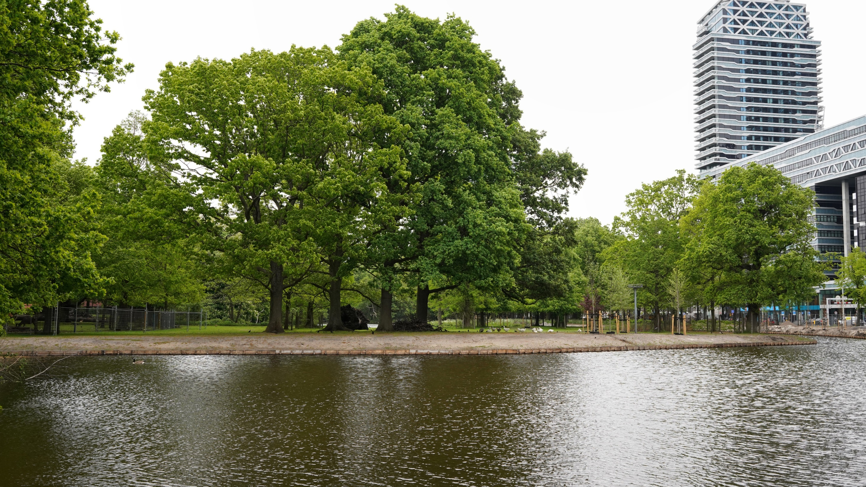
Een gebieds- en bedrijfsgerichte aanpak
Dit prachtige natuurgebied vormt letterlijk hun achtertuin, dat geeft een unieke kans!
Om bedrijven in of in de nabijheid van het NPHD veel actiever te betrekken
Hen emotioneel en economisch te verbinden aan het NPHD en daarmee samenhangend woon/werkklimaat als vliegwiel
Als overheid duidelijk te maken dat stikstof reducerende maatregelen ook nieuwe economische ontwikkelingen mogelijk maken
Notes:
Wanneer ze hun stikstofuitstoot verminderen, maken bedrijven zichzelf niet alleen toekomstbestendig en toekomstwaardig, ze leveren óók een belangrijke bijdrage aan de realisatie van de doelen van NPHD en aan natuurherstel. Welk bedrijf wil zich daar nou niet positief mee associëren? Ze kiezen er vrijwillig en bewust voor hun stikstofuitstoot te reduceren om zo de natuur in het gebied te herstellen. Een gebied dat hun achtertuin vormt, alsook dat van hun medewerkers en klanten.

Slide 18
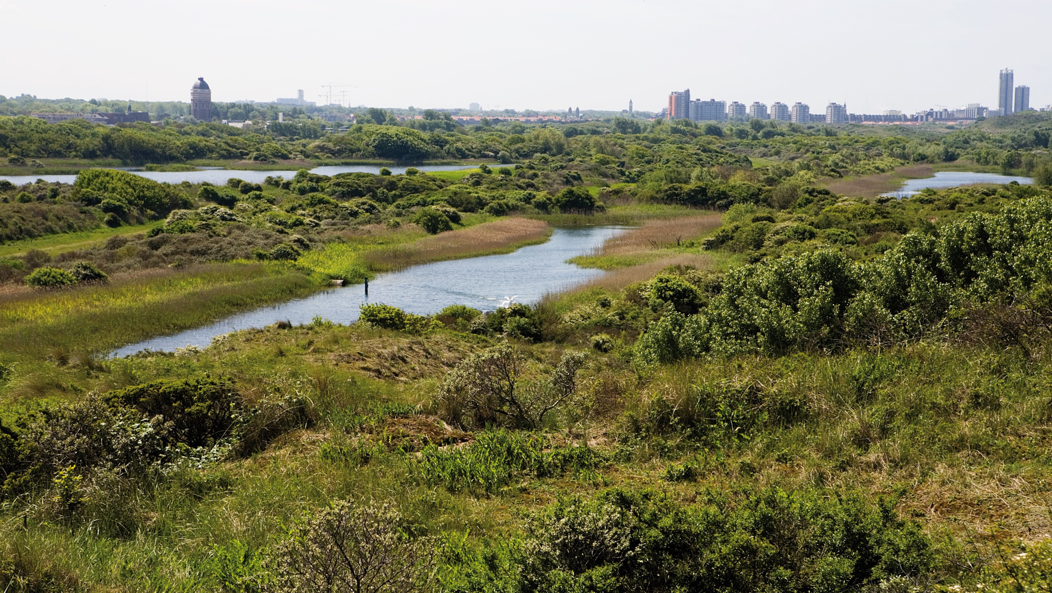
Een bedrijfsgerichte aanpak
In ons gebiedsgerichte actieprogramma voor bedrijven staan vier uitgangspunten centraal
Stikstofdepositie reduceren
Het NPHD versterken
Bewustwording vergroten
Eigenaarschap creëren
Notes:
Stikstofdepositie reduceren: spreekt voor zich, liefst met concreet meetbare reductiedoelstellingen (20% reductie t.o.v. 2019 per 2025) NPHD versterken: herkenbaarheid vergroten door ook in de bebouwde bedrijfs- en woonomgeving NPHD zichtbaarder te maken en te verbinden met de natuurgebied Bewustwording vergroten: ondernemers laten weten wat hun lokale en/of regionale bijdrage is aan de te hoge stikstofdepositie en een top 10 per gemeente proberen te verbinden Eigenaarschap creëren: bedrijven als regio ambassadeurs o.b.v. story telling laten optreden namens het NPDH o.b.v. wederzijdse verantwoordelijkheid voor de instandhoudingsdoelen en daarmee eigenaarschap

Slide 19
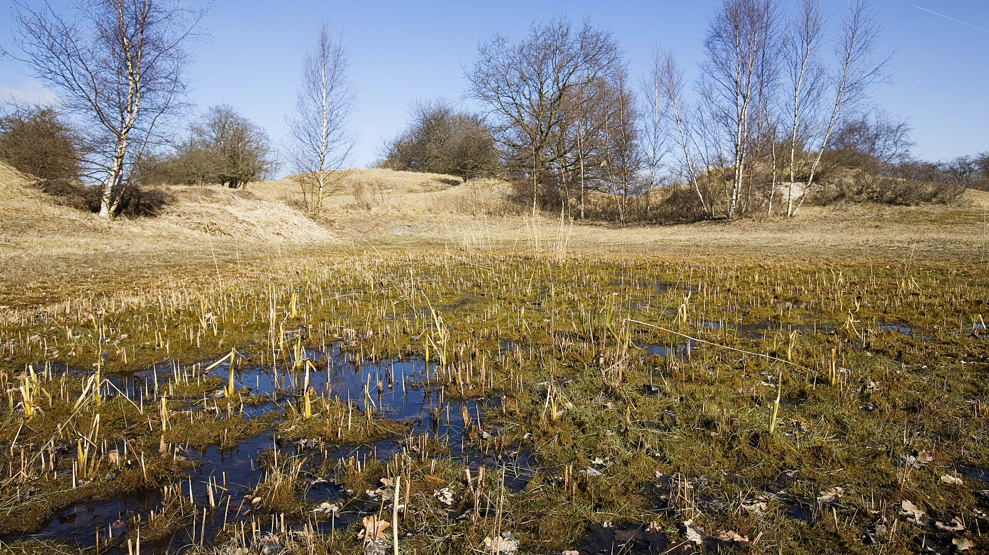
Tien inzichten
Wat is er nodig om bedrijven te activeren
Het stikstofprobleem kenbaar en herkenbaar maken
Contouren NPHD zichtbaar maken
Meerwaarde van NPHD benadrukken
De grote stikstofuitstoters identificeren
Concrete oplossingen bieden voor NO_{X} reductie
NO_{X}-reductie stimuleren meteen beloningssysteem.
Aan ambassadeur- en eigenaarschap bouwen
Aansluiten bij bestaande initiatieven en ontwikkelingen.
Meerwaarde van NPHD duidelijk maken bij bedrijven
Infrastructurele aanpassingen om NPHD te versterken
Notes:
1. Het stikstofprobleem kenbaar en herkenbaar maken || 2. Contouren NPHD zichtbaar maken || 3. Meerwaarde van NPHD benadrukken
4. De grote stikstofuitstoters identificeren || 5. Concrete oplossingen bieden voor NO_{X} reductie || 6. NO_{X}-reductie stimuleren meteen beloningssysteem
7. Aan ambassadeur- en eigenaarschap bouwen || 8. Aansluiten bij bestaande initiatieven en ontwikkelingen || 9. Meerwaarde van NPHD duidelijk maken bij bedrijven || 10. Infrastructurele aanpassingen om NPHD te versterken

Slide 20
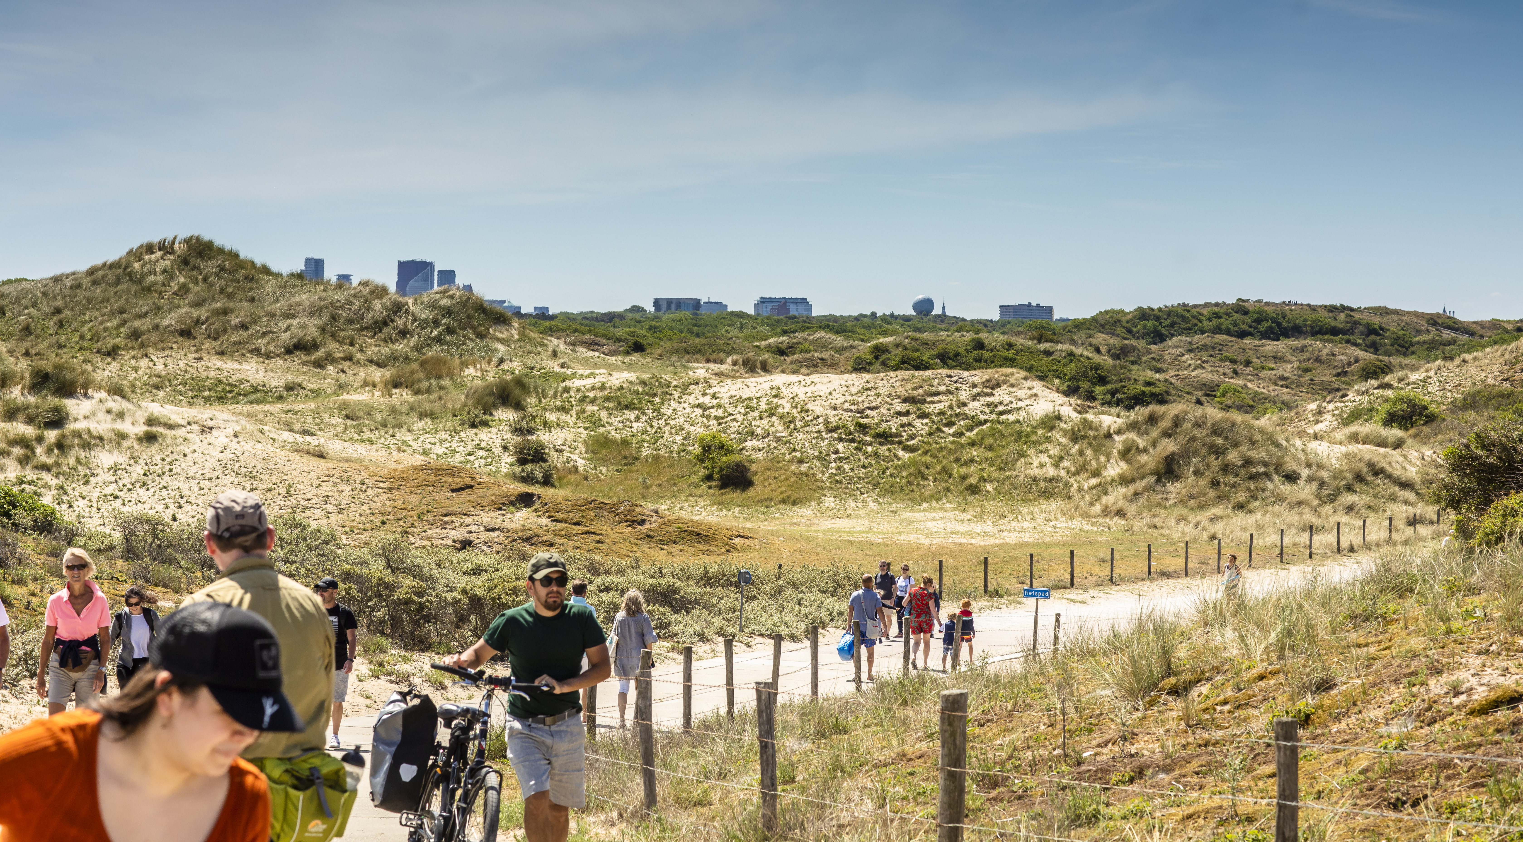
Bouwen aan een alliantie van partners!
Doe mee door als bedrijf je te verbinden aan NPHD, vanuit eigen verantwoordelijkheid en betrokkenheid
Wordt deelnemer van de kopgroep van bedrijven samen met gemeentelijke overheden
Met elkaar deze aanpak vertalen naar een actieagenda met bijbehorend handvest
Notes:
Vanuit samenwerking bouwen we aan een gebiedsgericht actieprogramma waarmee bedrijven vrijwillig hun eigen stikstofuitstoot kunnen reduceren. Daarmee bouwen we collectief en per gemeente aan een alliantie van bedrijven die zich inzetten als ambassadeurs van het NPHD.
Geen maatregelen van bovenaf, maar o.b.v. ambassadeurschap lokaal en regionaal betrekken en verbinden aan het NPHD. Welke gemeenten helpen mee om een alliantie van bedrijven aan het NPHD te verbinden die voor minimaal 5 jaar met dit actieprogramma aan de slag gaan om hun stikstofuitstoot te reduceren en NPHD te revitaliseren

Slide 22
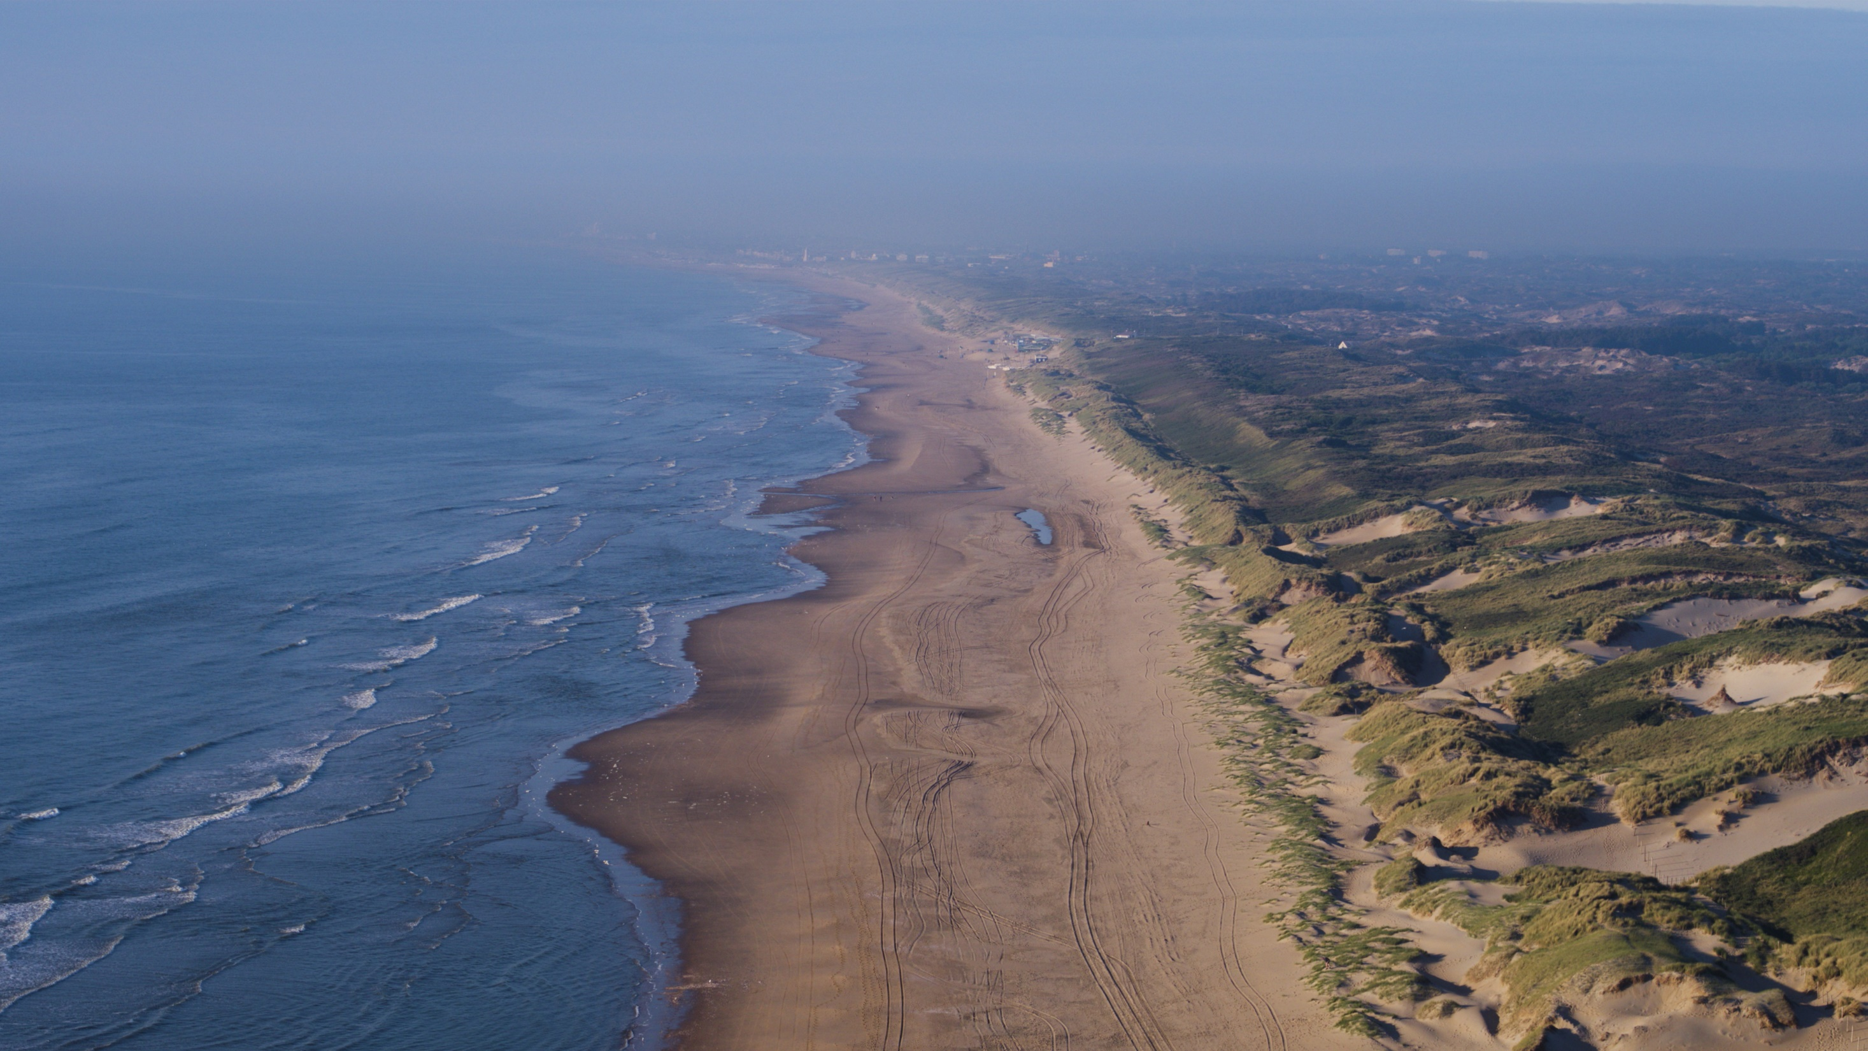
Doe mee!
Help als bedrijfsleven elkaar te activeren om vrijwillig de stikstofuitstoot te reduceren
Gemeenten gaan functioneren als lokale aanjager voor een alliantie van bedrijven
Omarm het NPHD als lokaal icoon van Maatschappelijk Verantwoord Ondernemen
Door collectief NPHD toekomstbestendig te maken ontstaat bovendien nieuwe vergunningsruimte voor economische initiatieven!
Notes:
Meldt je aan als deelnemer van de werkgroep waarmee we het plan van aanpak gaan uitwerken in een concrete actie agenda, incl. organisatiestructuur en bekostiging. Wordt als gemeenten met de lokale en regionale ondernemersvereniging aanjager van bedrijven die vrijwillig als ambassadeurs stikstof reduceren door zich aan NPHD te verbinden. Bouw mee aan NPHD als kennis- en expertise platform voor gemeenten en bedrijven (bijvoorbeeld m.b.t. het invoeren van zero emissiezone’s, subsidieregelingen etc.).
Samen maken we werk van een toekomstbestendiger NPHD mét ook nieuwe vergunningsruimte voor economische initiatieven!

